Slide 1

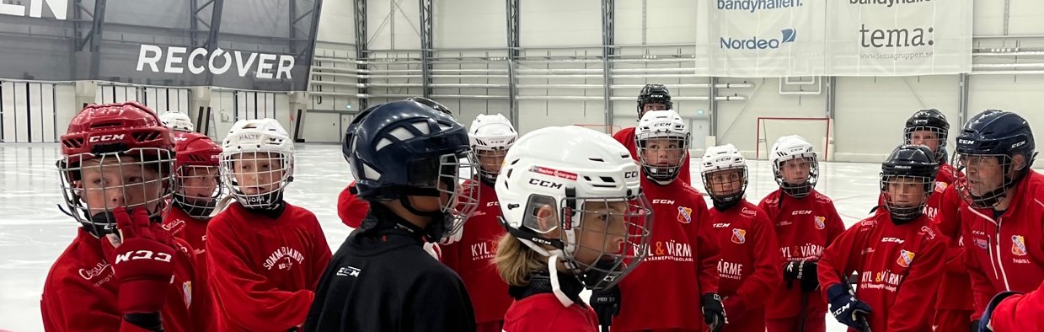
Föräldrarmöte
Uppsala BoIS P10/11
10 Oktober 2022

Slide 2
Laget
Spelare | Född
Elias Chernström | 2009
Thor-Petter Kullgren | 2009
Mike Nyström | 2009
Edvin Skans | 2009
Anton Redander | 2010
Edvin Sandberg | 2010
Elias Berlin | 2010
Elias Stålhammar | 2010
Elias Woxberg | 2010
Elis Stalén | 2010
Elton Hemström | 2010
Eskil Ahlford | 2010
Gustav Brostorp | 2010
Gustav Östergren | 2010
Jacob Wåhlström | 2010
Lukas Blom | 2010
Lukas Hovstadius | 2010
Malte Lemming | 2010
Spelare | Född
Melker Ferngren Ferletta | 2010
Oscar Gustafsson | 2010
Oskar Lind | 2010
Simon Skaborn | 2010
Tage Wallinder | 2010
Axel Ekdahl | 2011
Axel Söderström Eggens | 2011
David Mogensen | 2011
Ludvig Johansson | 2011
Oscar Karlström | 2011
Sigge Gabrielsson | 2011
Tore Söderqvist | 2011
Wilhelm Hjort | 2011
Isak Eskhult | 2012
Melker Adolfsson | 2010 paus
Oliver Larsson | 2010 paus
34 spelare
4 st f 2009
19 st f 2010
8 st f 2011
1 st f 2012
2 st paus

Slide 3
Ledare
Ledare 2022/2023 | Roll
Ola Lind | Lagledare/ Ass tränare
Fredrik Lemming | Tränare
Olle Gabrielsson | Tränare
Henrik W | Resurs på is
Henrik Hjort | Ass tränare
Björn Larsson | Ass tränare
Mattias Molin | Ass tränare
Andreas Eskhult | Resurs
Emil Ahlford | Ass tränare
Henrik H, Joakim S, Johan S | Matchcoacher P-11
Moses Kullberg | Lagkassa
Emil, Johan? | Materialare
Jonas F | Matchsamordnare/ fixa domare
Linda Hemström | Lagförälder
Caroline Woxberg | Lagförälder
Anna Kullberg | Lagförälder
Jenny Berlin | P10/11 representant i styrelse i form av kassör
Ledare 2021/2022 | Roll
Ola Lind | Lagledare/Tränare
Fredrik Lemming | Lagledare/Tränare
Olle Gabrielsson | Tränare
Henrik Hjort | Ass tränare
Niclas Stalén | Ass tränare
Magnus Berlin | Ass tränare
Emil Ahlford | Ass tränare/Slipare
Moses Kullberg | Lagkassa
Joakim Söderström | Lagförälder
Anna Kullberg | Lagförälder
Jenny Berlin | P10/11 representant i styrelse i form av kassör

Slide 4
P2011 laget
På pappret nytt lag, seriespel i p12 serien.
Henrik H, Jocke S och Johan S matchcoacher.
Syftet är att lyfta fram våra 2011:or och några till för att känna mer delaktighet i spelet. Vi har stor utvecklingsnivåskillnad i laget och vill med detta nivåanpassa matchspelet.

Slide 5
Träningar
Oktober: Onsdagar 17.45-18.45 Recoverhallen, Halvplan med BoIS P12 (Kommer bli trångt, anpassad träning)
1 Nov 10-12 Höstlovsträning Recoverhallen
Då isen lagts på Studenternas: Måndagar 17.15-18.30 Helplan Plan A, Onsdagar 17.15-18.30 Halvplan Plan A
Samling 30 min innan träning, klara för träning när istiden börjar!!

Slide 6
Serier
2 lag anmälda till Stockholmsserien P13 , 7-manna med prov på 9-manna
1 Lag anmälda till Stockholmsserien P12, 7-manna
Upptakt Oktober, Speldatum ej fastställda än

Slide 7
Cuper
Aros Bandycup 11-13 November: Ett 11-mannalag P13 och ett 7-mannalag P12 anmält, Troligen fix av egen logi
Knatten Cup Sandviken 3-5 Februari: X antal lag

Slide 8
Avgifter/Ekonomi
1400 kr i lagavgift (excl medlemsavgift BoIS)
Förslag för att utöka lagkassa? Ansvariga?

Slide 9
Föreningspolicy
https://www.laget.se/UppsalaBOIS_/Document/Download/-1/8494446
Vi har som ambition att alla ska tycka bandy är roligt och
hålla på med bandy så länge som möjligt.

Slide 10
Övrigt
Vi ska ställa upp med fikapersonal, bollkallar och sargvakt vid en elitseriematch där BoIS damlag spelar.
Johann Bärnövall ny resurs i BoIS för sociala medier, nytt Instakonto för BoIS P10/11
Kick-off 22 Oktober BoIS lokalen
Övriga frågor??

